Slide 1

PLATFORM TANITIMI
Yeni Tim İletişim Merkezi
Belediyeler için modüler dijital iletişim ve iş takip platformu: vatandaş talepleri ve kurum içi iş akışı tek girişte.
Yeni Tim İletişim Merkezi · 2026

Slide 2


YENI TIM NEDIR?
İki ürün, tek platform
Aynı giriş, aynı menü; ihtiyacınıza göre lisanslanan iki bağımsız modül.
Vatandaş İş Takip Sistemi
Kurum İçi İş Takip Sistemi
Sosyal medya, WhatsApp, SMS, e-Devlet ve web formu üzerinden gelen vatandaş taleplerini tek noktada toplar, yönlendirir ve onaylı mesajlarla yanıtlar.
Birim içi ve birimler arası talepleri, görev atamalarını, onay süreçlerini ve rutin işleri dijital olarak yönetir.
Yeni Tim İletişim Merkezi · Platform Tanıtımı
2

Slide 3
LİSANS MODELİ
İhtiyacınız kadar satın alın, sonra büyütün
Kİ
Kİ + VT
VT
Yalnız Kurum İçi
Her iki modül
Yalnız Vatandaş
Önce iç süreçlerini dijitalleştirmek isteyen belediyeler için.
Uçtan uca dijital dönüşüm hedefleyen belediyeler için.
Vatandaş iletişimini tek noktaya toplamak isteyen belediyeler için.
Talep · Görev · Rutin iş · İzleme ekranı
Vatandaştan göreve, sonuçtan bilgilendirmeye tek akış
Çoklu kanal · WhatsApp · Onaylı mesaj · e-Devlet
Yeni Tim İletişim Merkezi · Platform Tanıtımı
3

Slide 4
01
Vatandaş İş Takip Sistemi
Vatandaşın belediyeyle kurduğu her teması tek ekranda toplar.
Yeni Tim İletişim Merkezi · Platform Tanıtımı
4

Slide 5

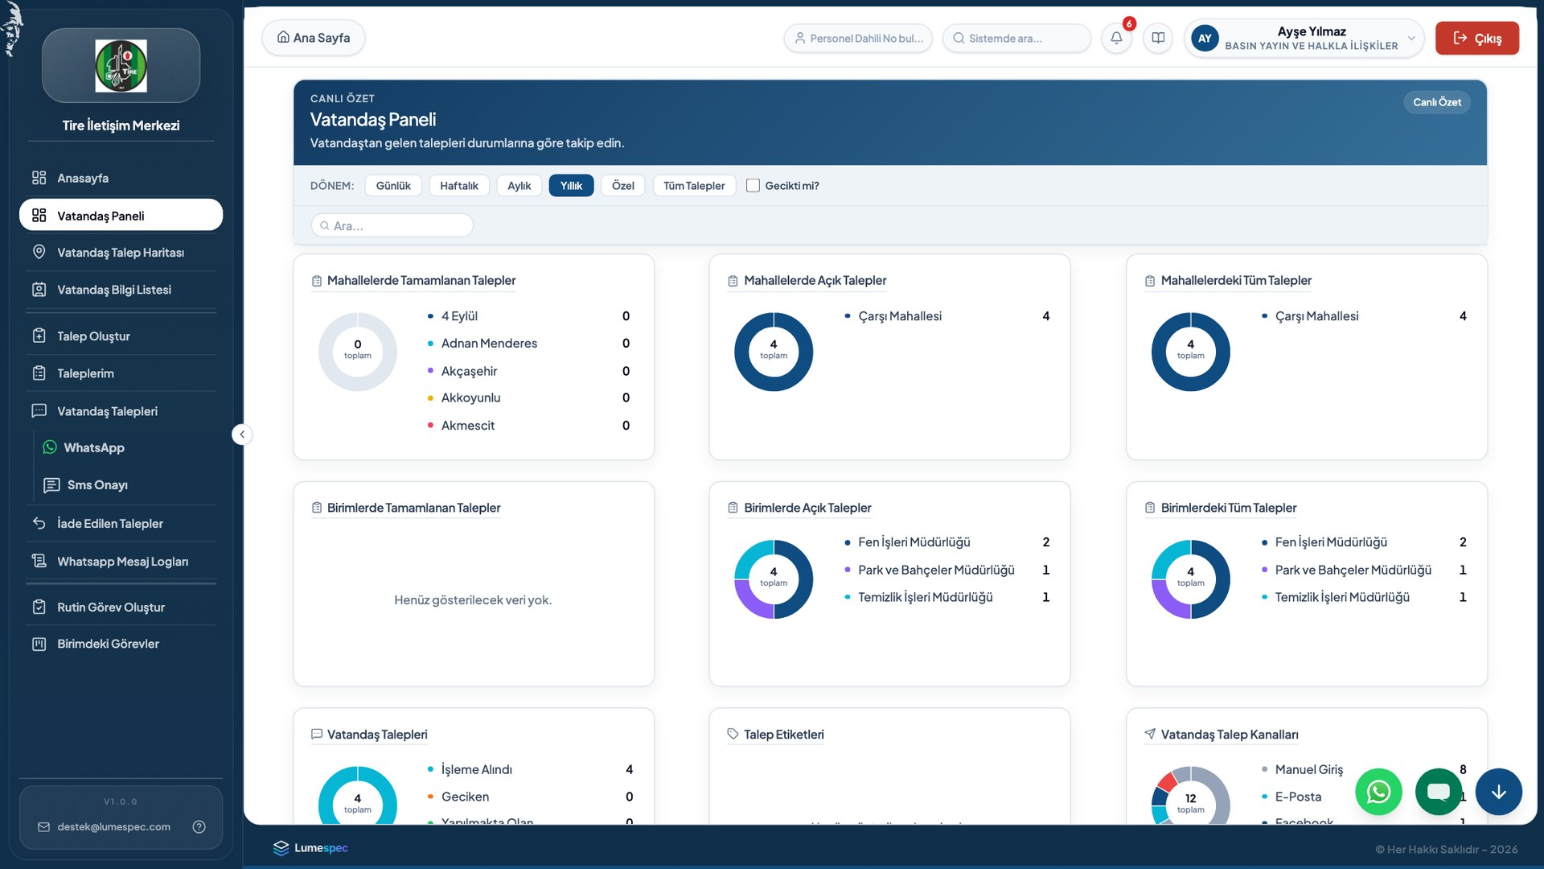
VATANDAŞ MODÜLÜ
Vatandaş Paneli
Gelen taleplerin durumu, mahalle ve kanal dağılımı canlı olarak izlenir.
Dönem filtreli canlı özet
Mahalle bazlı yoğunluk
Kanal ve etiket dağılımı
Yeni Tim İletişim Merkezi · Platform Tanıtımı
5

Slide 6

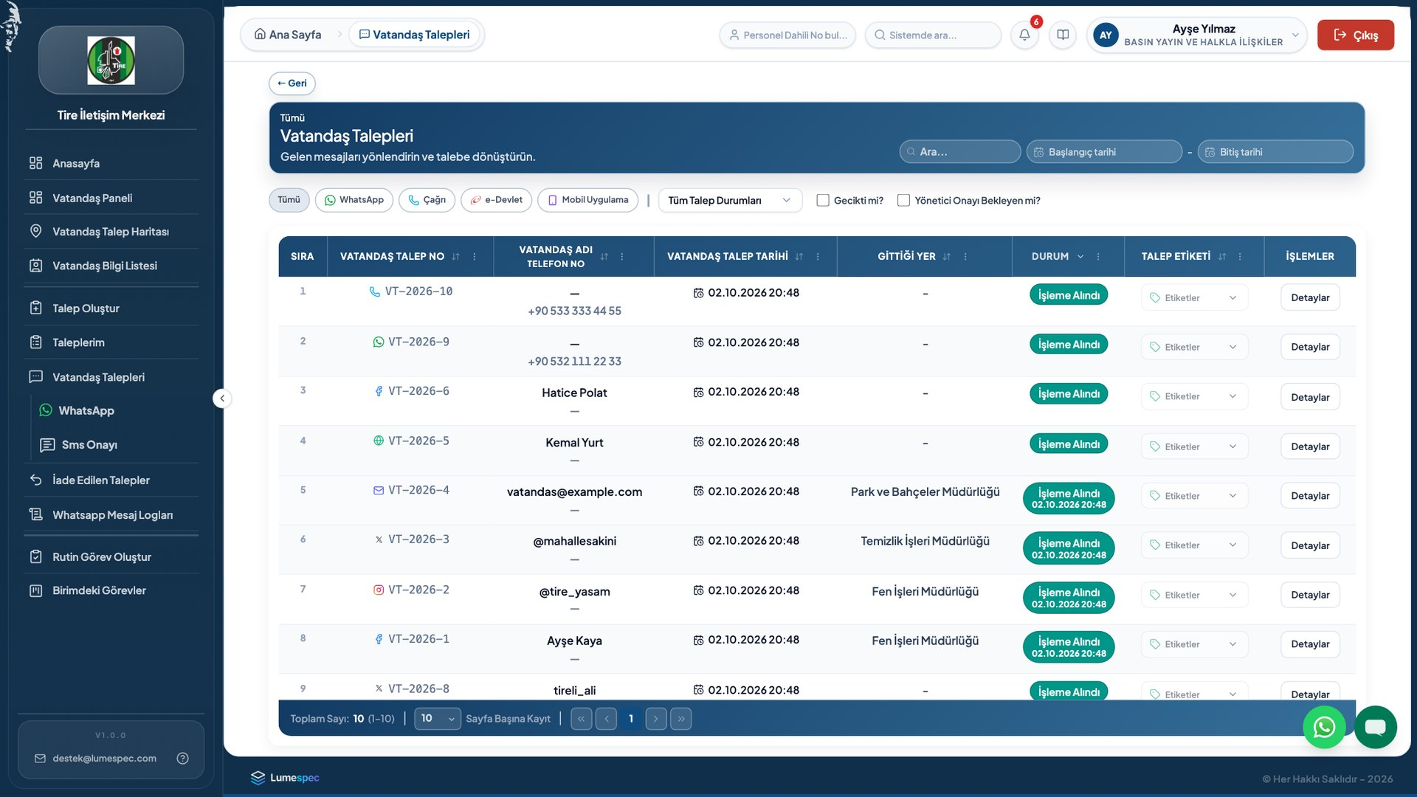
ÇOKLU KANAL
Tüm kanallar aynı listede
Facebook, Instagram, X, e-posta, web formu ve WhatsApp mesajları tek listede, aynı kurallarla işlenir.
Kanal ikonu ve talep numarası
Mesajı talebe dönüştürme
Arama ve filtreleme
Yeni Tim İletişim Merkezi · Platform Tanıtımı
6

Slide 7

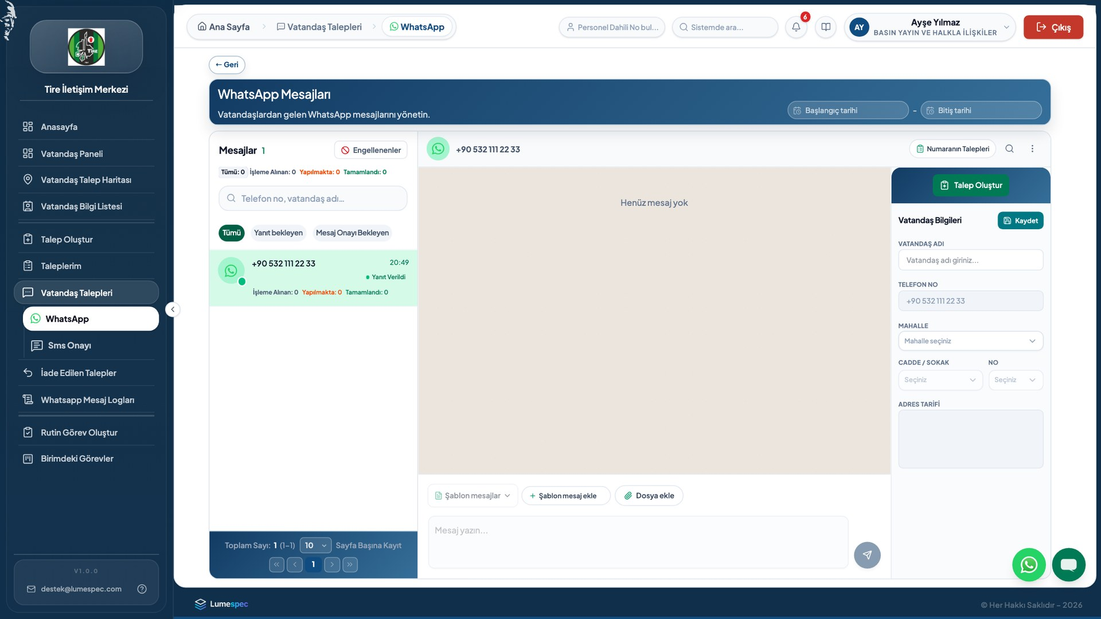
WHATSAPP BUSINESS
WhatsApp yazışmaları uygulama içinde
Konuşma geçmişi talep ve görev kaydına bağlı kalır.
Konuşma listesi ve filtreler
Şablon ve hızlı yanıtlar
Vatandaş bilgi paneli
Yeni Tim İletişim Merkezi · Platform Tanıtımı
7

Slide 8

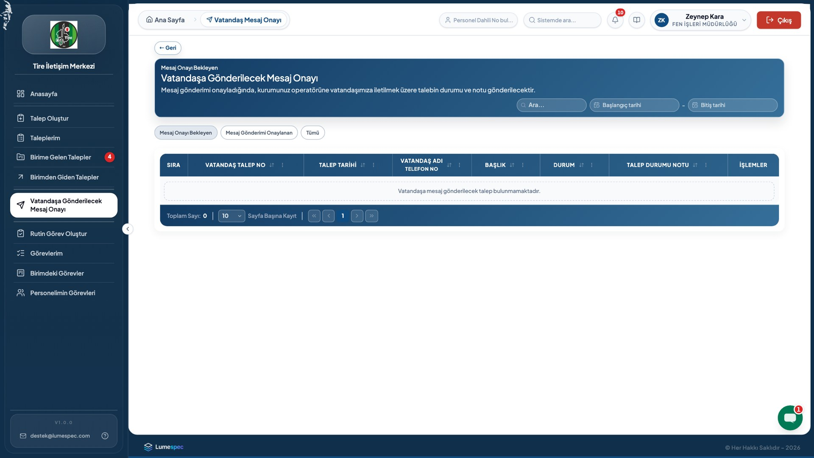
KURUMSAL DIL GÜVENCESI
Onaylı vatandaş mesajları
Vatandaşa giden SMS ve mesajlar, gönderilmeden önce yetkili onayından geçer.
Onay bekleyen mesajlar
Not ve yeniden açma
Denetim kaydı
Yeni Tim İletişim Merkezi · Platform Tanıtımı
8

Slide 9

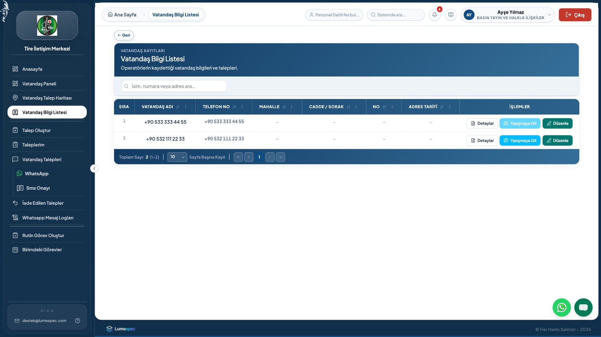
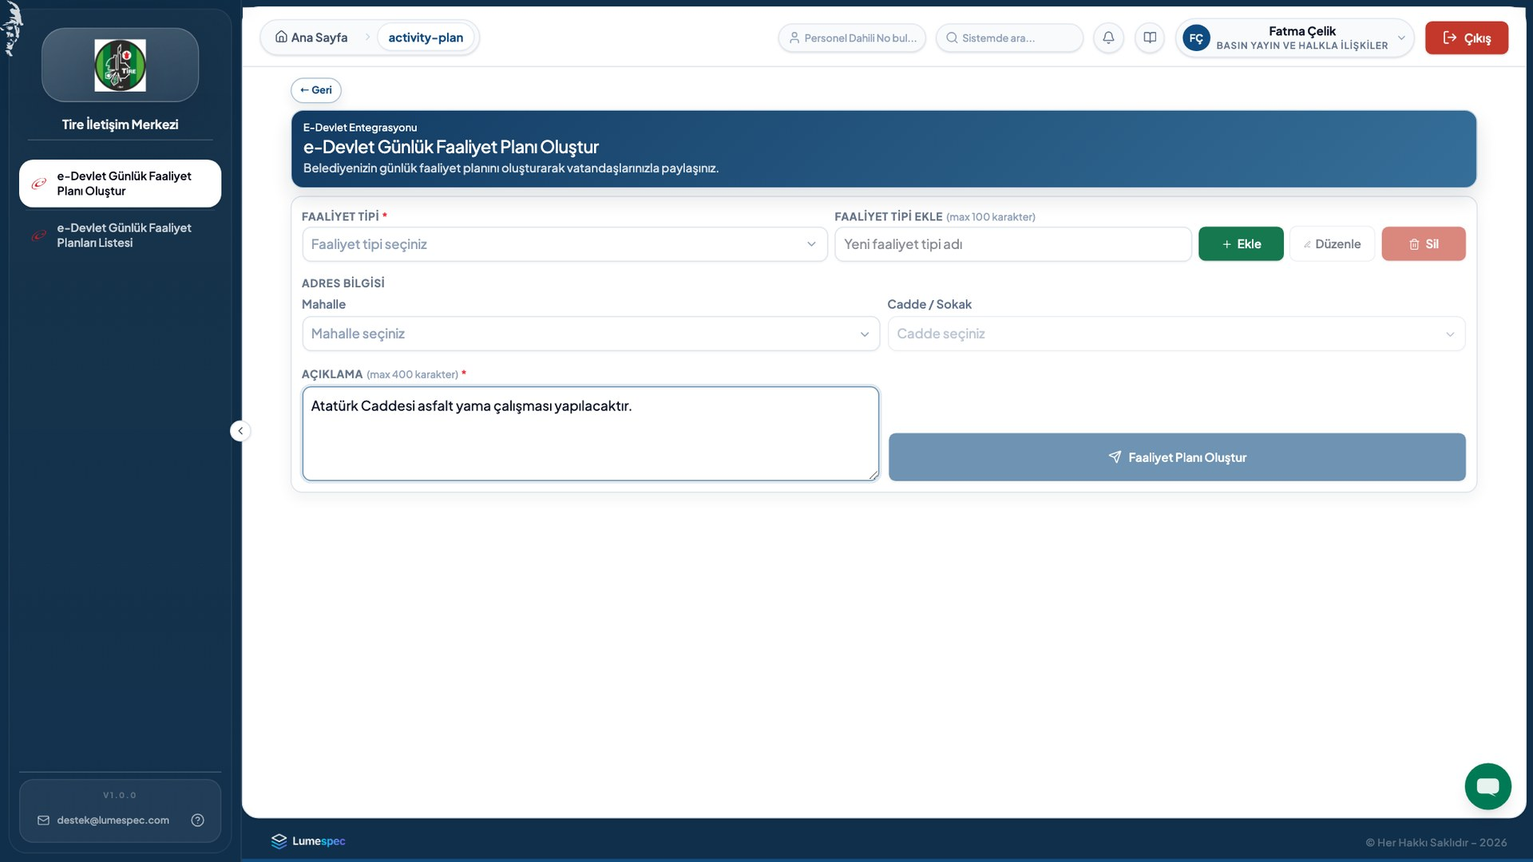
VATANDAŞ KARTI VE E-DEVLET
Geçmiş başvurular ve e-Devlet faaliyet planları
Vatandaş geçmişi tek kartta; günlük faaliyetler e-Devlet’e uygun formatta.
Vatandaş Bilgi Listesi
e-Devlet faaliyet planı
Telefonla eşleşen kart, başvuru geçmişi ve iletişim bilgileri.
Faaliyet tipi, mahalle ve açıklama ile günlük plan oluşturma.
Yeni Tim İletişim Merkezi · Platform Tanıtımı
9

Slide 10
02
Kurum İçi İş Takip Sistemi
Birimlerin kendi aralarındaki iş akışını tek dijital süreçte yönetir.
Yeni Tim İletişim Merkezi · Platform Tanıtımı
10

Slide 11
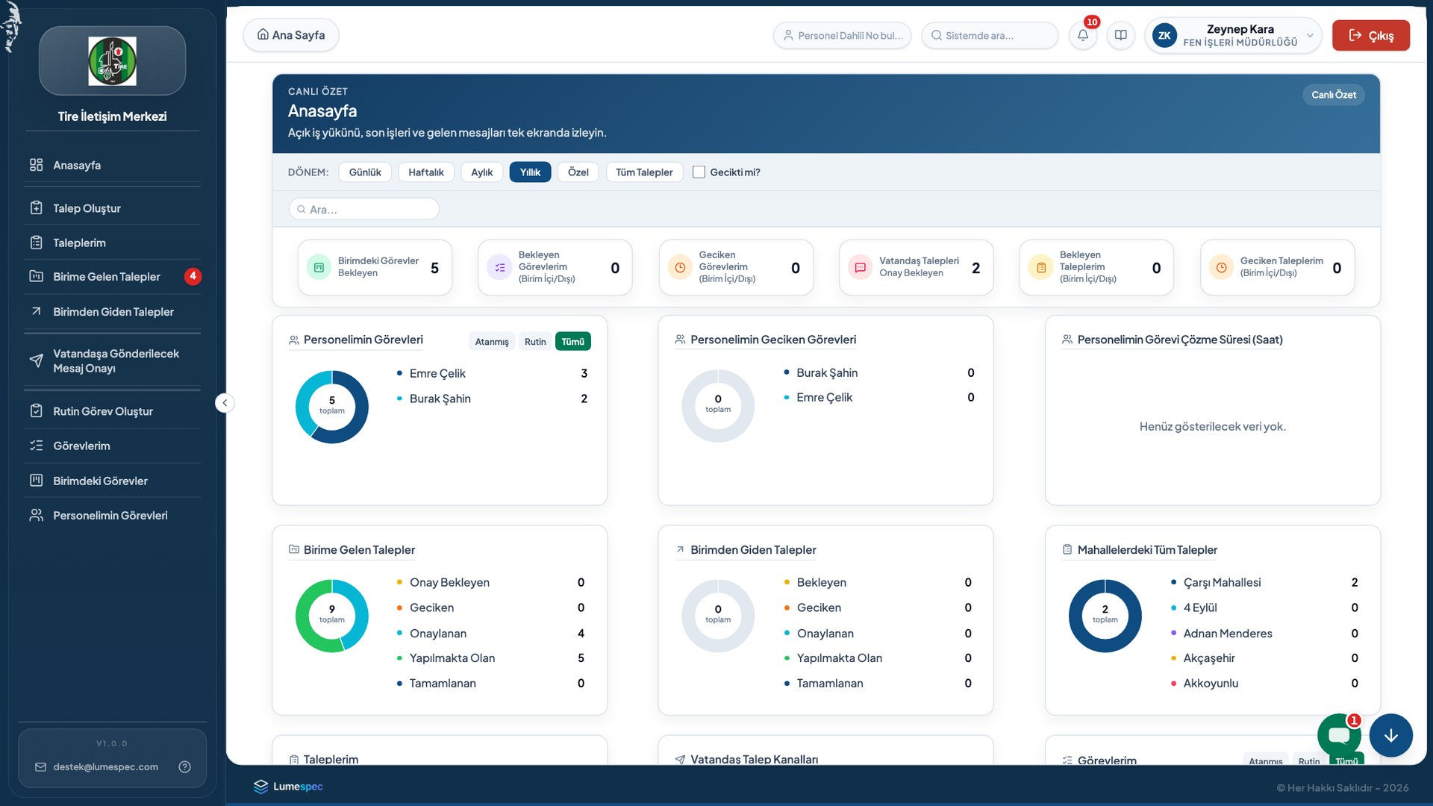
KURUM IÇI MODÜL
Yönetici anasayfası
Bekleyen talepler, görevler ve personel iş yükü canlı grafiklerle izlenir.
Birime gelen / giden durumlar
Personel bazlı dağılım
Geciken işler
Yeni Tim İletişim Merkezi · Platform Tanıtımı
11

Slide 12

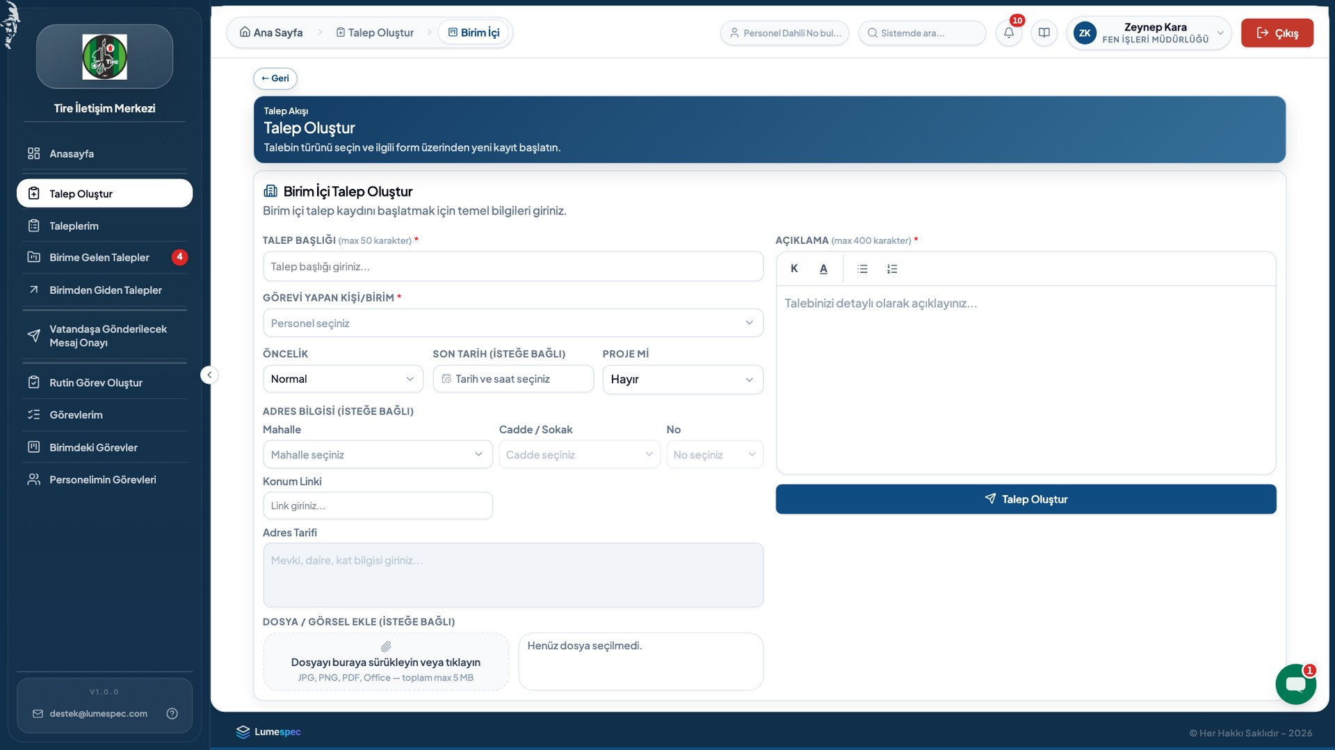
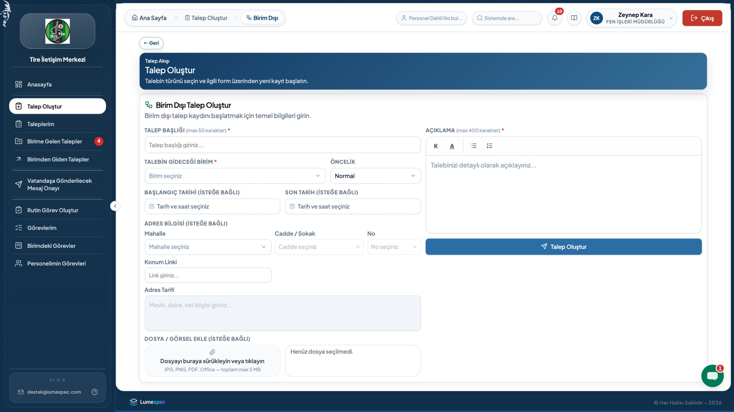
TALEP OLUŞTURMA
Birim içi ve birimler arası talepler
İşi kendi biriminizde başlatın ya da başka bir birimden destek isteyin.
Birim içi talep
Birim dışı talep
Görevi yapacak kişi seçilerek iş doğrudan başlar.
Hedef birimin yöneticisine onaya düşer.
Yeni Tim İletişim Merkezi · Platform Tanıtımı
12

Slide 13
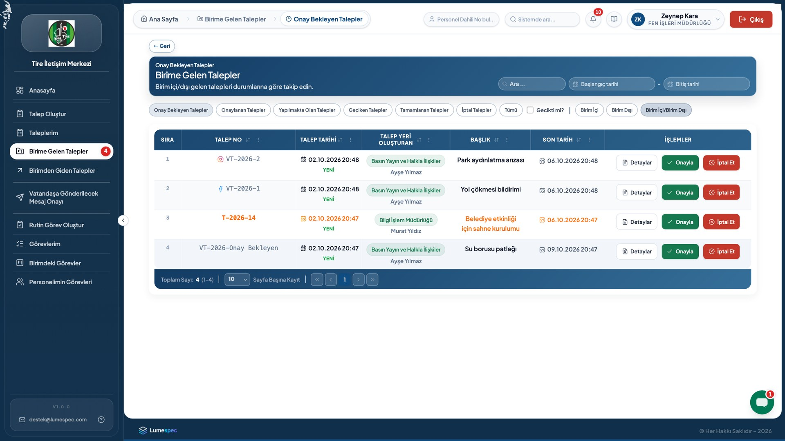
ONAY AKIŞI
Birime gelen talepler
Yönetici talepleri tek tıkla onaylar, iade eder ya da personele atar.
Durum filtreleri
Onayla / İptal Et
YENİ etiketi
Yeni Tim İletişim Merkezi · Platform Tanıtımı
13

Slide 14

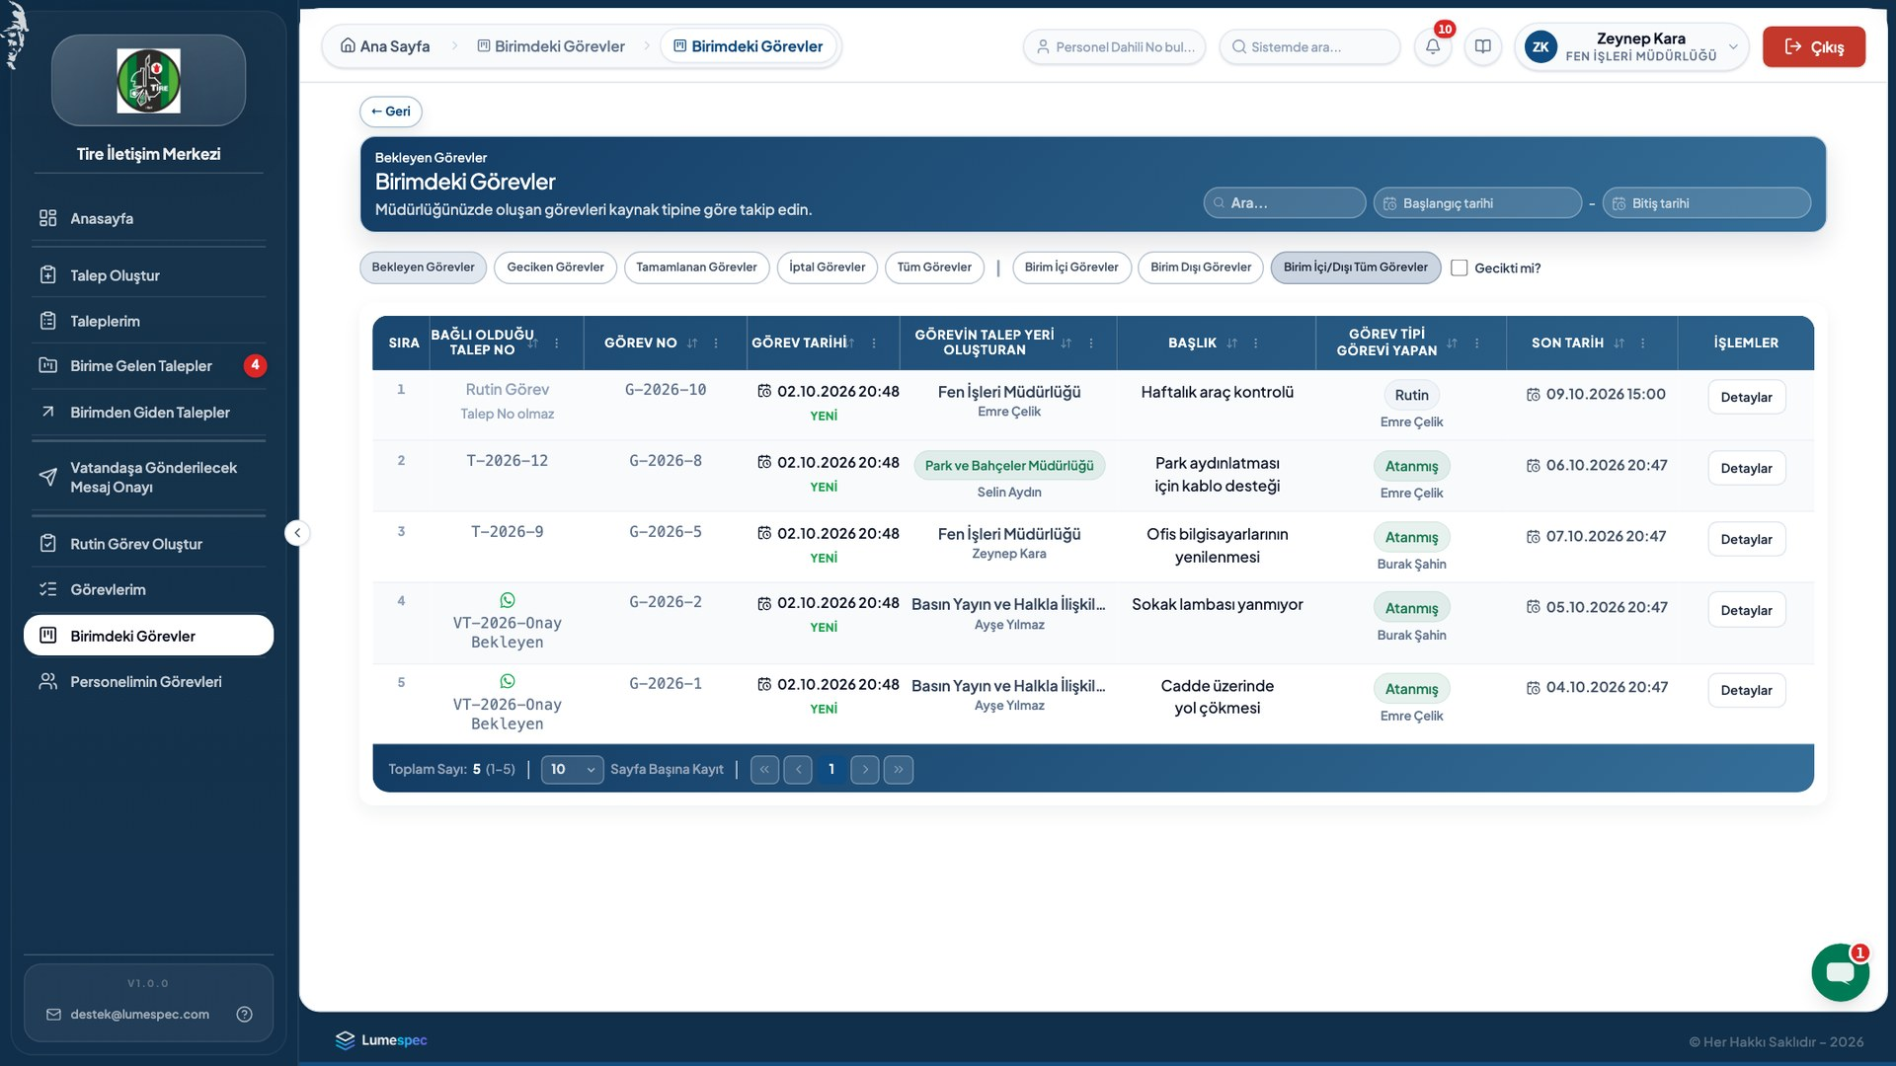
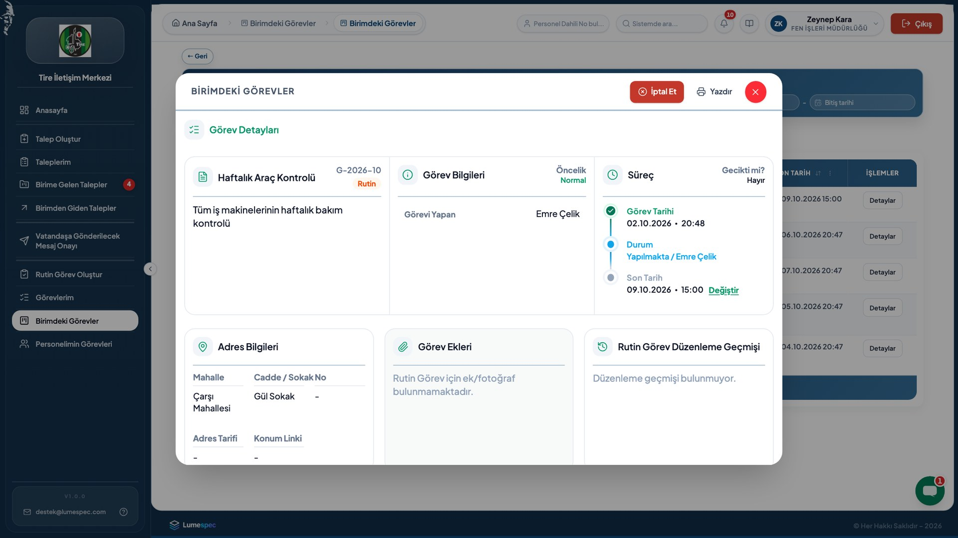
GÖREV TAKIBI
Görevler ve personel
Onaylanan talepler görevlere dönüşür ve tamamlanana kadar izlenir.
Birimdeki görevler
Görev detayı
Talep kaynaklı ve rutin görevler birlikte listelenir.
Süreç, son tarih ve düzenleme geçmişi.
Yeni Tim İletişim Merkezi · Platform Tanıtımı
14

Slide 15

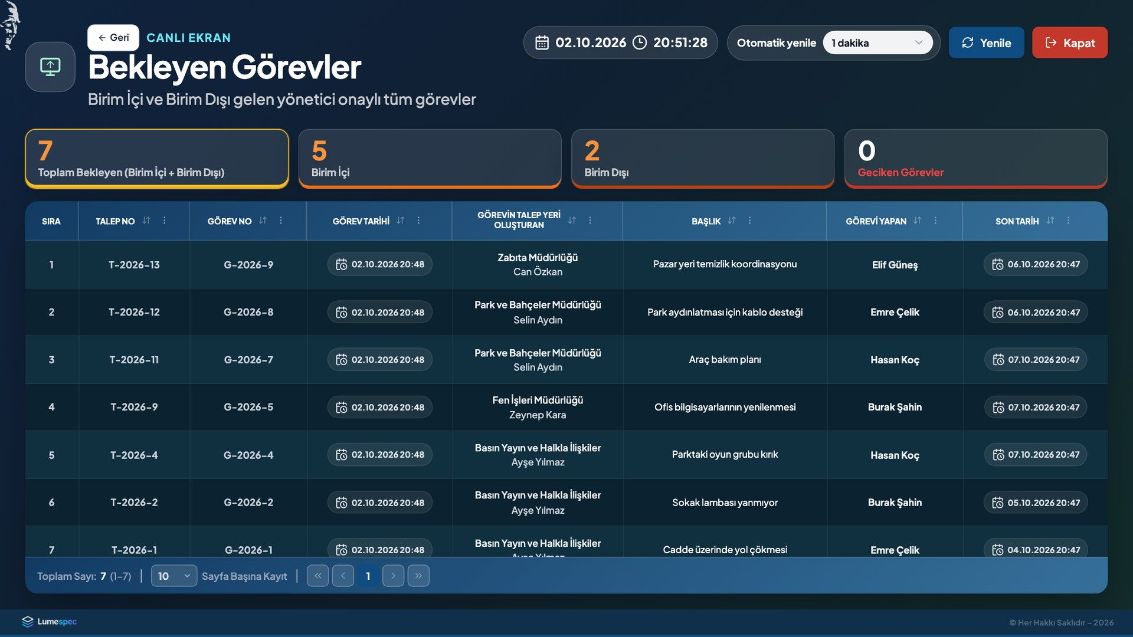
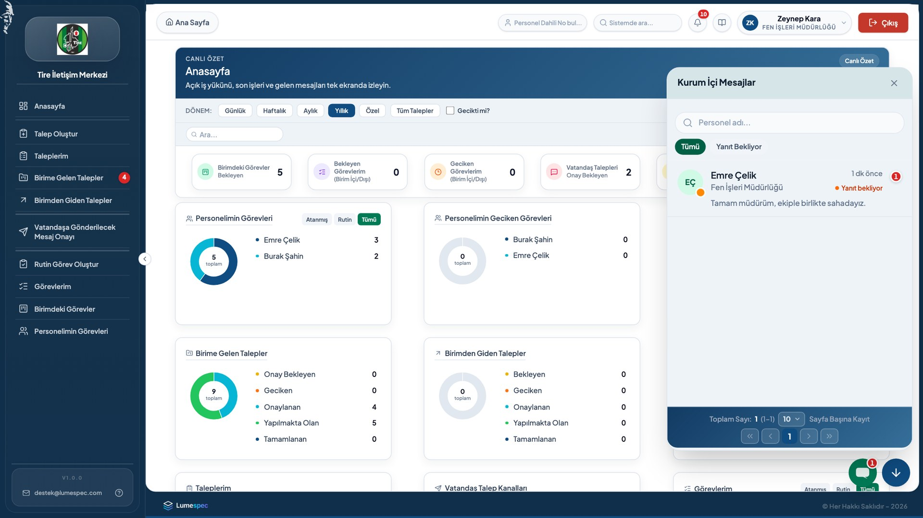
OPERASYON
İzleme ekranı ve anlık mesajlaşma
Canlı görünürlük ve hızlı iç iletişim.
İzleme ekranı
Kurum içi mesajlar
Operasyon odası için canlı talep ve görev panosu.
Personel arası anlık mesaj paneli.
Yeni Tim İletişim Merkezi · Platform Tanıtımı
15

Slide 16
03
Ortak altyapı
Hangi modül seçilirse seçilsin, yönetim ve güvenlik altyapısı hazır gelir.
Yeni Tim İletişim Merkezi · Platform Tanıtımı
16

Slide 17

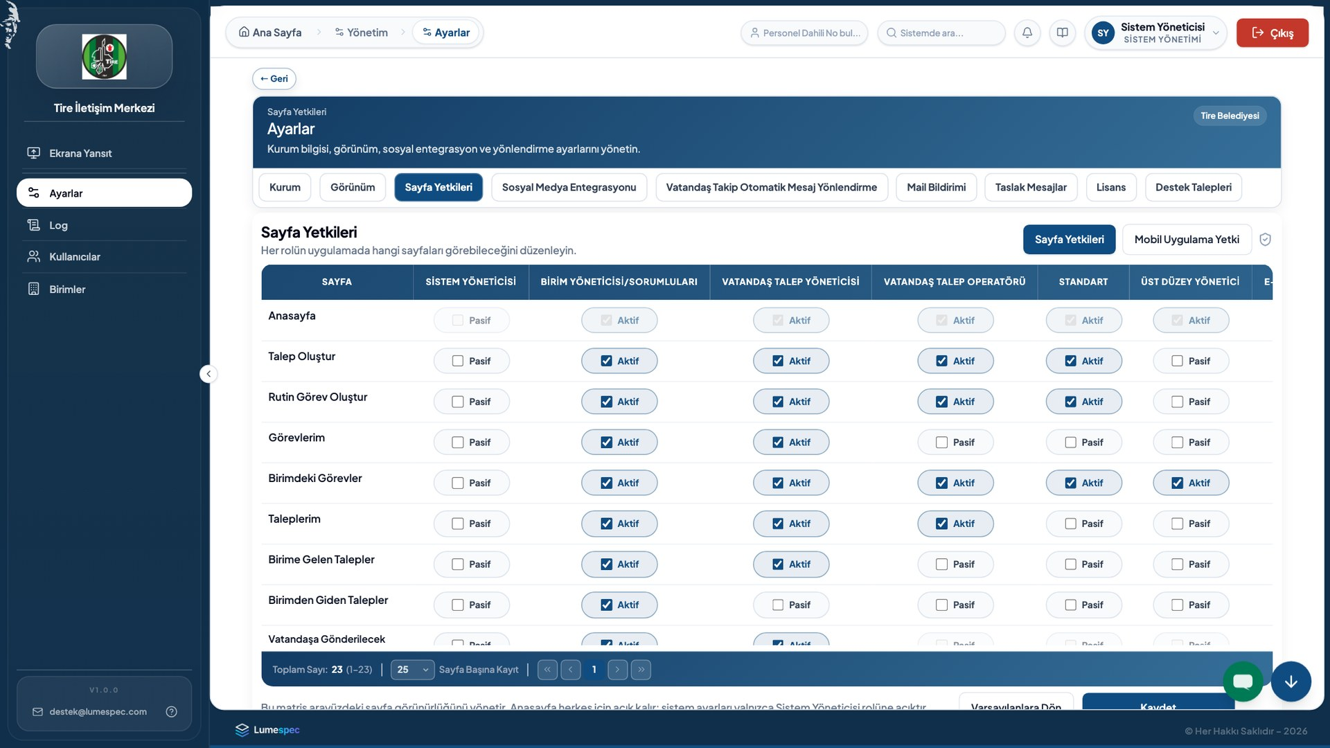
YETKILENDIRME
Rol bazlı yetkilendirme
Her rolün hangi sayfayı göreceği satır satır özelleştirilebilir.
Yönetici, Personel, Operatör, Raportör
Aktif / Pasif yetki matrisi
Mobil uygulama yetkisi
Yeni Tim İletişim Merkezi · Platform Tanıtımı
17

Slide 18

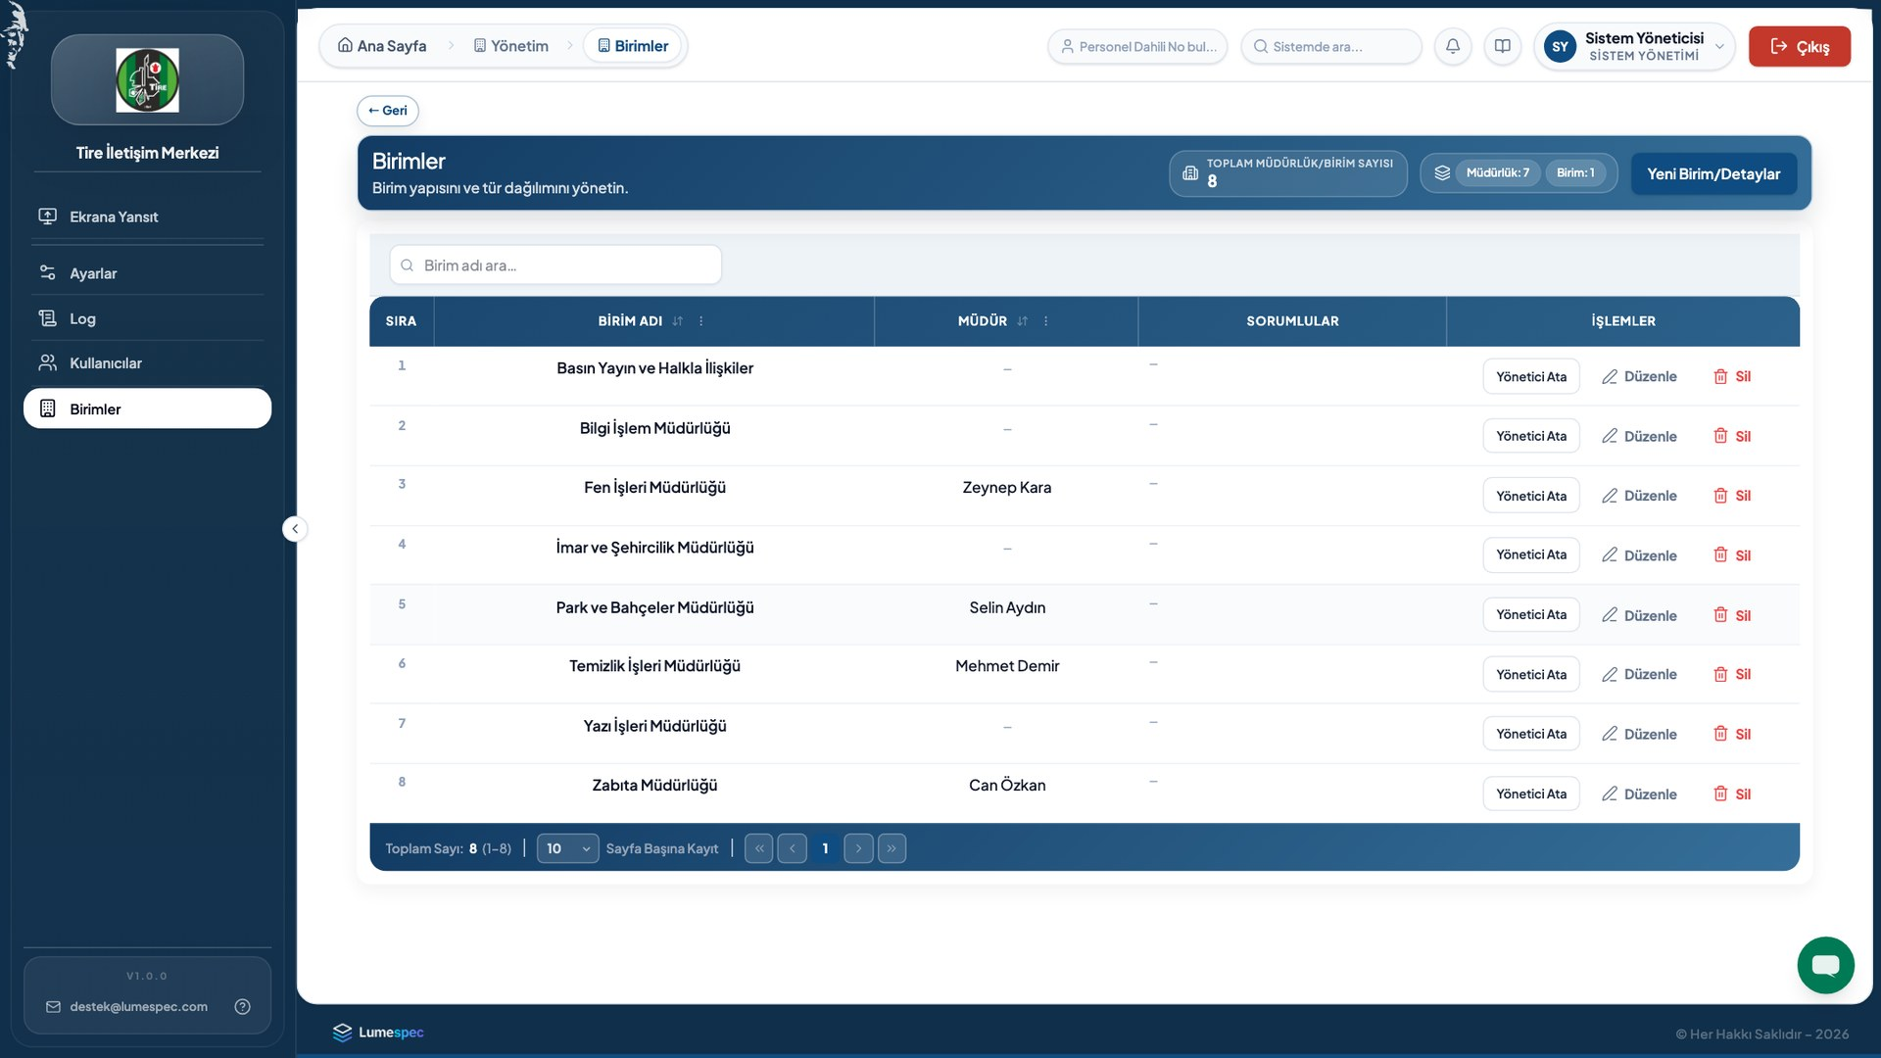
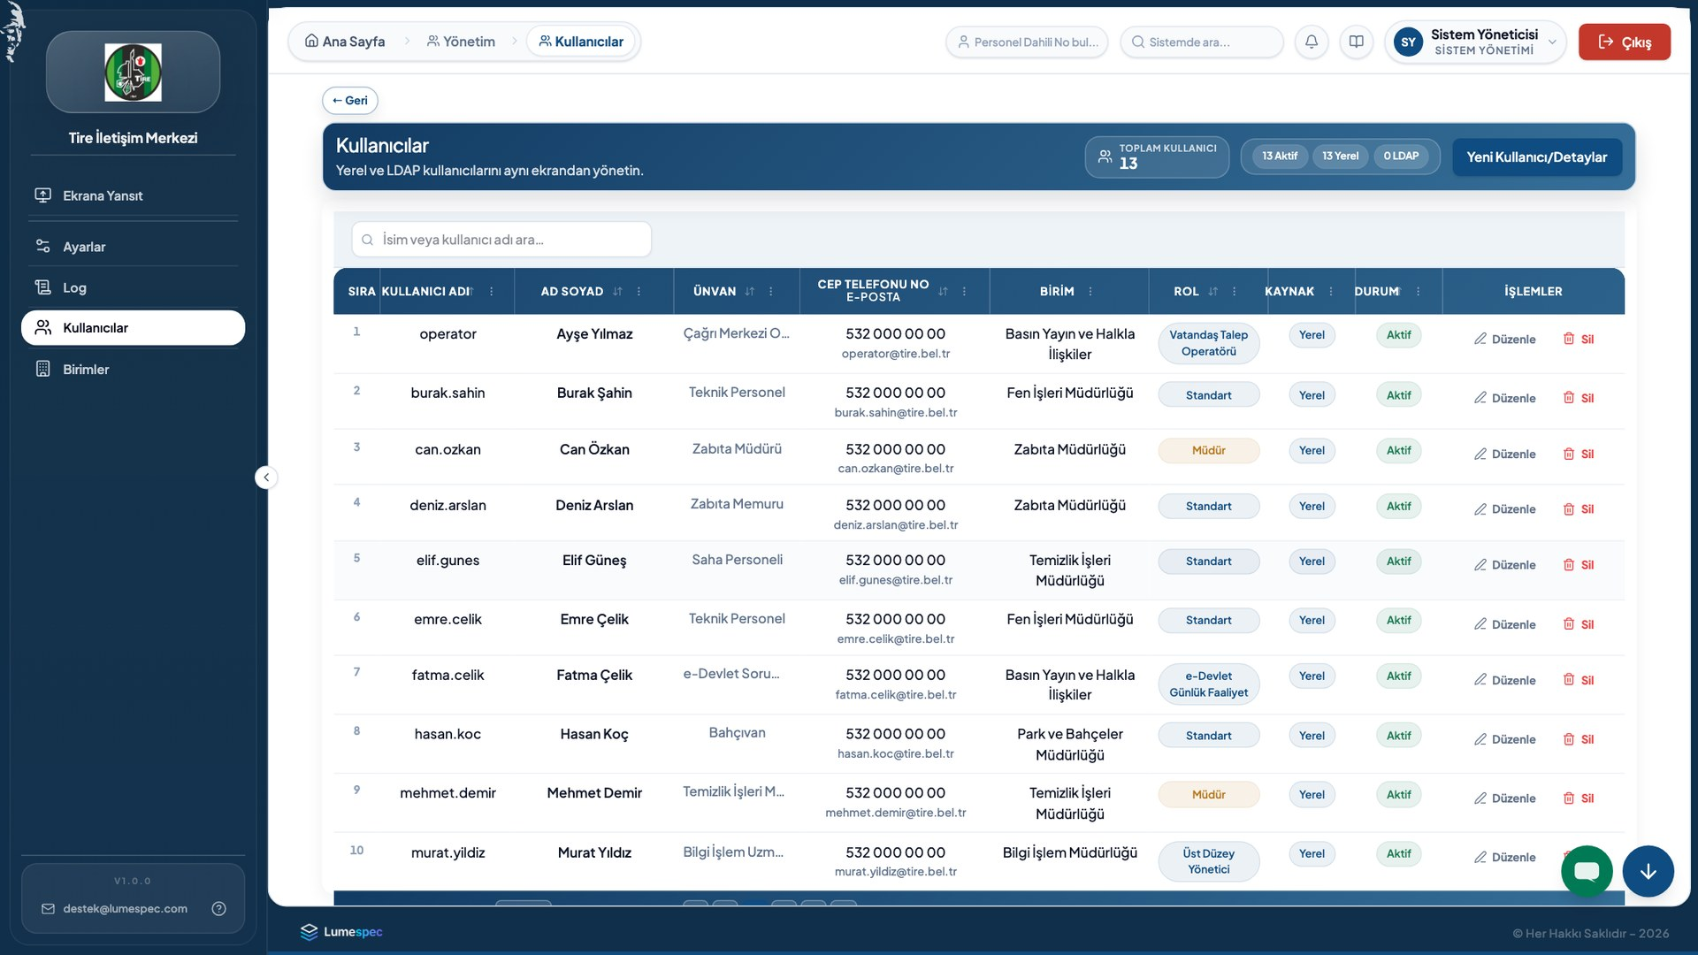
ORGANIZASYON
Birim ve kullanıcı yönetimi
Müdürlükler, yöneticiler ve personel uygulama üzerinden yönetilir; LDAP / AD senkronizasyonu desteklenir.
Birimler
Kullanıcılar
Müdürlük hiyerarşisi ve sorumlu yöneticiler.
Rol, birim ve kaynak bilgisiyle kullanıcı listesi.
Yeni Tim İletişim Merkezi · Platform Tanıtımı
18

Slide 19

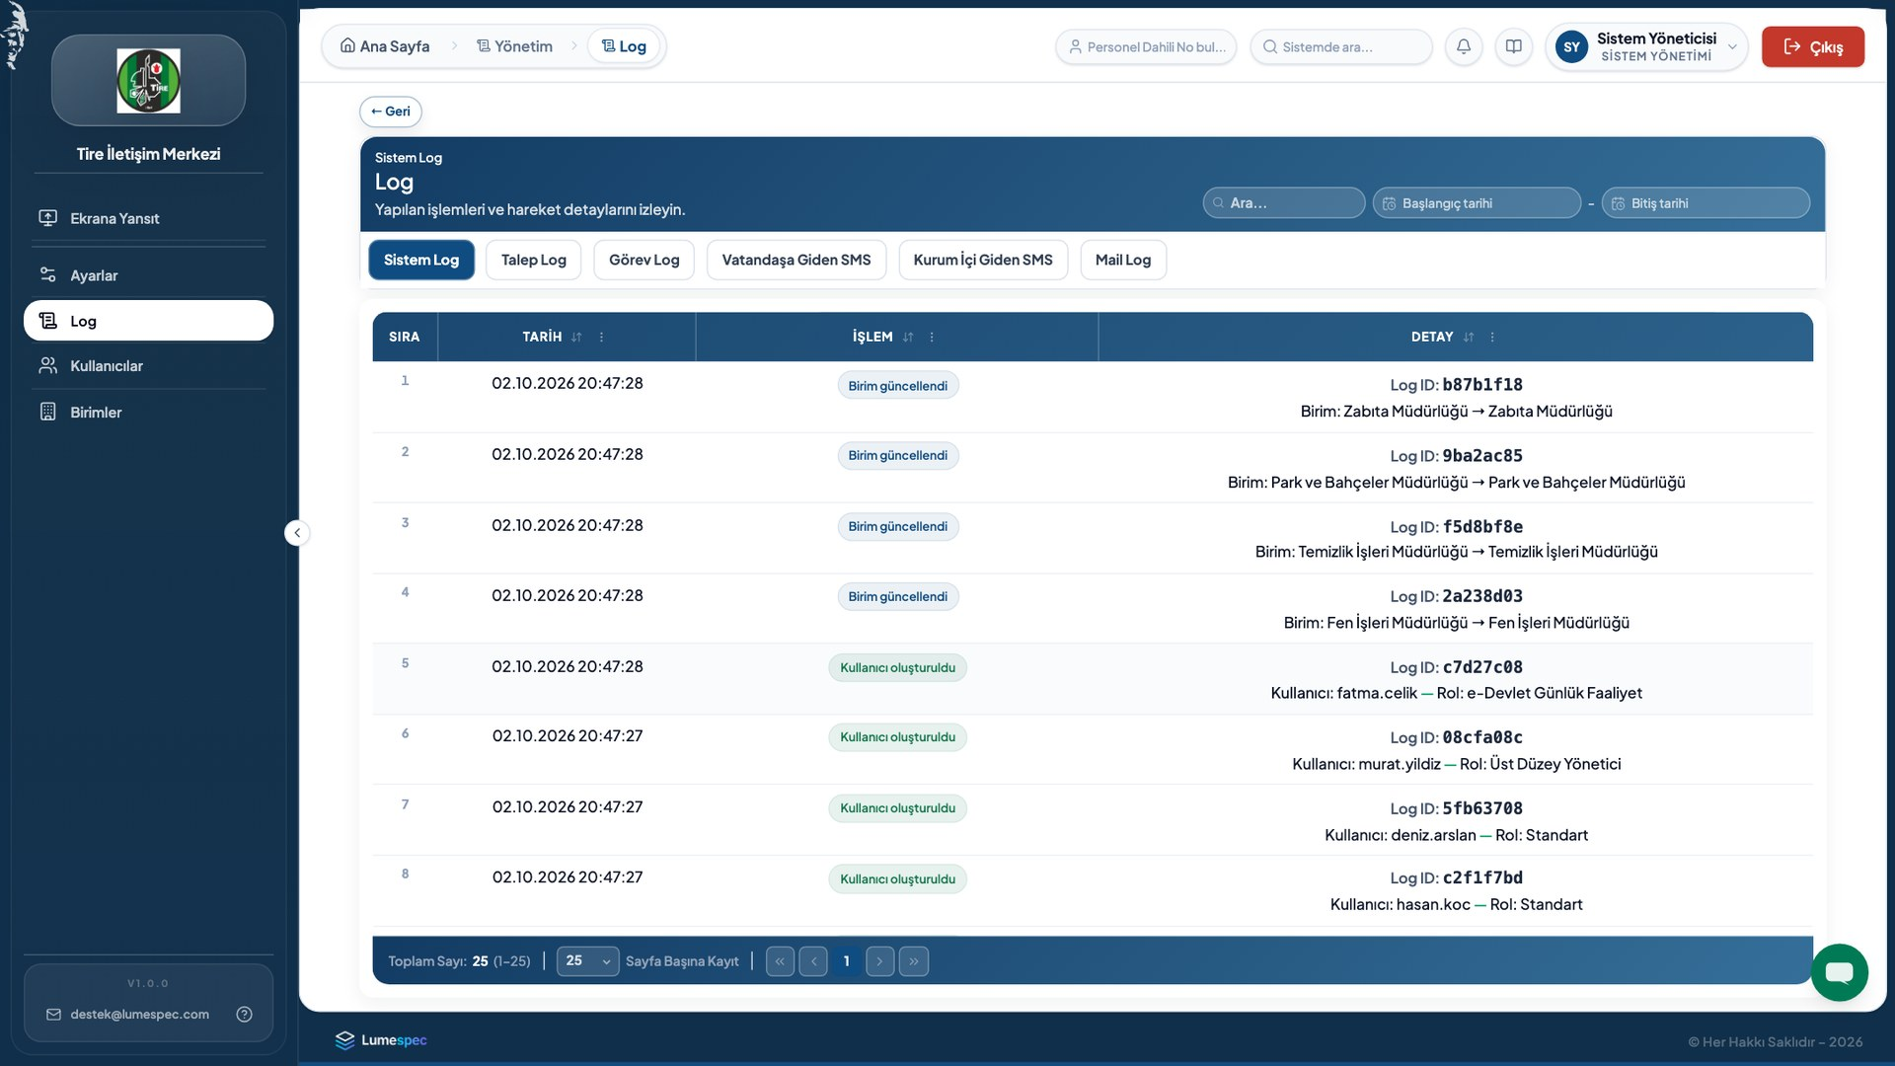
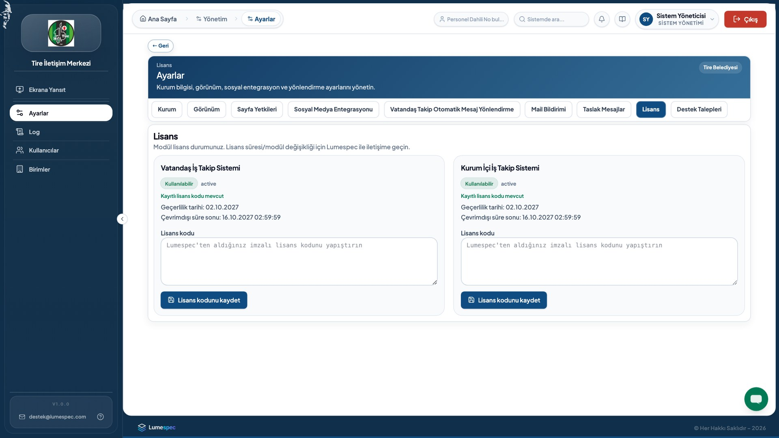
GÜVENLIK VE LISANS
Denetim kayıtları ve modüler lisans
Her kritik işlem izlenir; modüller sunucu tarafında doğrulanan lisansla etkinleşir.
Denetim kayıtları
Lisans yönetimi
Kim, ne zaman, hangi kayıt üzerinde işlem yaptı.
Modül bazlı lisans durumu, geçerlilik tarihi ve kod girişi.
Yeni Tim İletişim Merkezi · Platform Tanıtımı
19

Slide 20

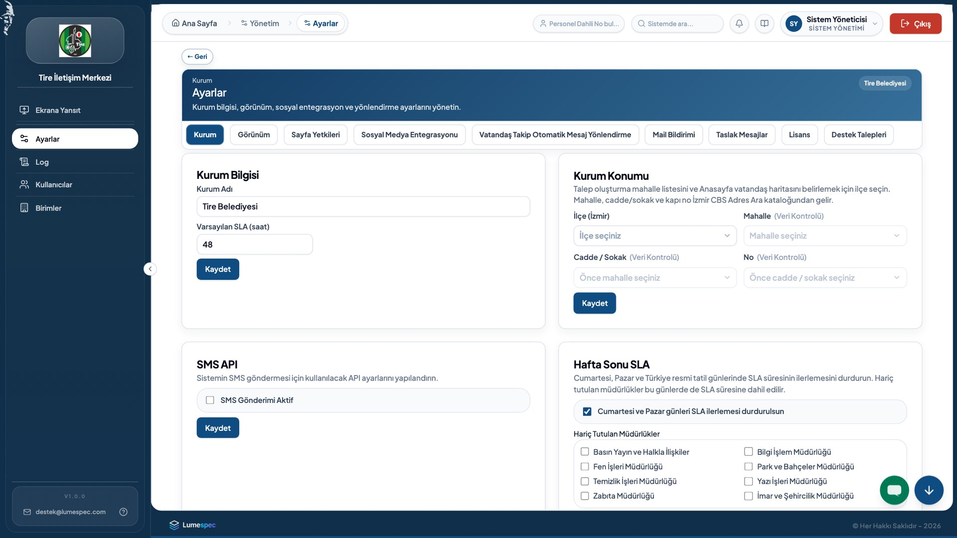
KURUMSAL AYARLAR
Ayarlar tek ekranda
SLA süreleri, hafta sonu kuralları, SMS ve sosyal medya entegrasyon anahtarları merkezi olarak yönetilir.
Varsayılan SLA ve hafta sonu kuralı
SMS sağlayıcı ayarı
Otomatik yönlendirme ve mail bildirimi
Yeni Tim İletişim Merkezi · Platform Tanıtımı
20

Slide 21






NEDEN YENI TIM
Belediye iş akışına özel tasarlandı
Modüler lisanslama
Çoklu belediye mimarisi
Modern altyapı
Yalnızca ihtiyacınız olan ürünü alın, sonradan genişletin.
Her kurumun verisi izole; aynı altyapı birden fazla belediyeye hizmet verebilir.
Güncel, ölçeklenebilir teknoloji yığını; büyüyen veri ve kullanıcıya uyum.
Türkçe süreç ve dil
Güvenlik ve denetim
Kanıtlanmış kullanım
Arayüz, onay metinleri ve hata mesajları uçtan uca Türkçe.
Rol bazlı yetki, denetim kaydı ve LDAP / yerel kullanıcı desteği.
Tire Belediyesi’nde canlı olarak günlük operasyonda kullanılmaktadır.
Yeni Tim İletişim Merkezi · Platform Tanıtımı
21

Slide 22
Birlikte başlayalım
Kurumunuza en uygun modül kombinasyonunu belirleyelim ve canlı bir demo ile sistemi birlikte gezelim.
İletişim: destek@lumespec.com

